Slide 1



Predicció de cotització d’accions mitjançant Graph Neural Networks:
Benchmarking de grafs relacionals d’empreses
Treball de fi de grau, Primavera 2024
Autor: Miquel Muñoz
Director: Sergi Abadal
Codirector: Axel Wassington

Slide 2
Índex
Context
Identificació del problema i justificació
Abast
Disseny i implementació
Resultats
Conclusions

Slide 3
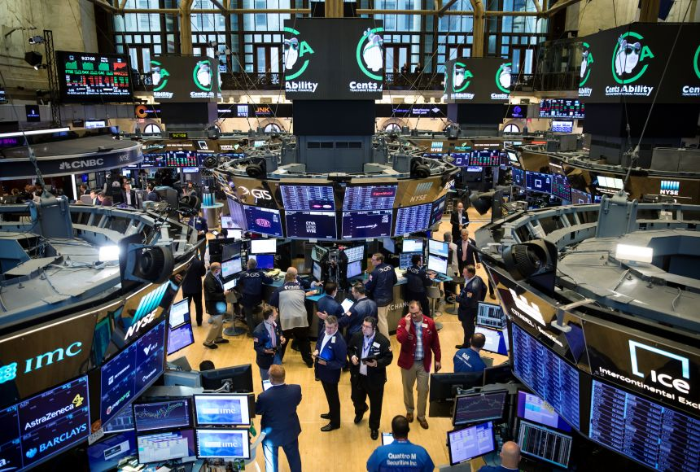
Mercats financers
Accions: propietat fraccionada de l’empresa
Entorn per facilitar la compra-venda
Oferta i demanda
Conferència de guanys
Divisió d’accions (stock split)
Font: Michael Nagle, Bloomberg.

Slide 4
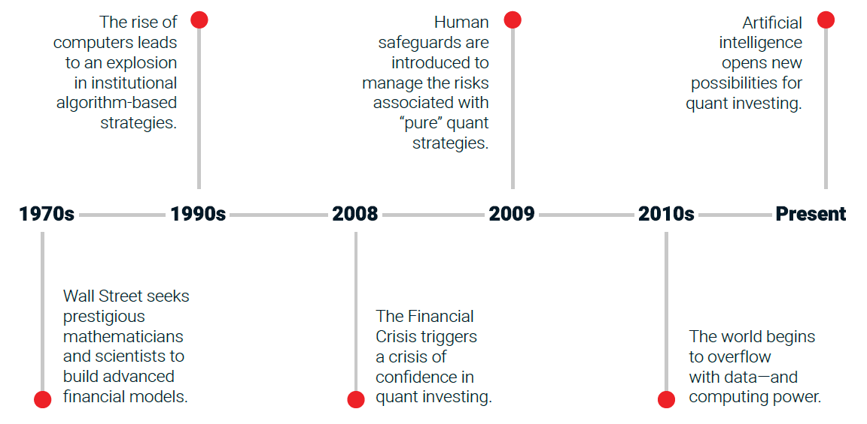
Història de les finances quantitatives
Font: Bank Of Montreal, Canadà (2024).

Slide 5
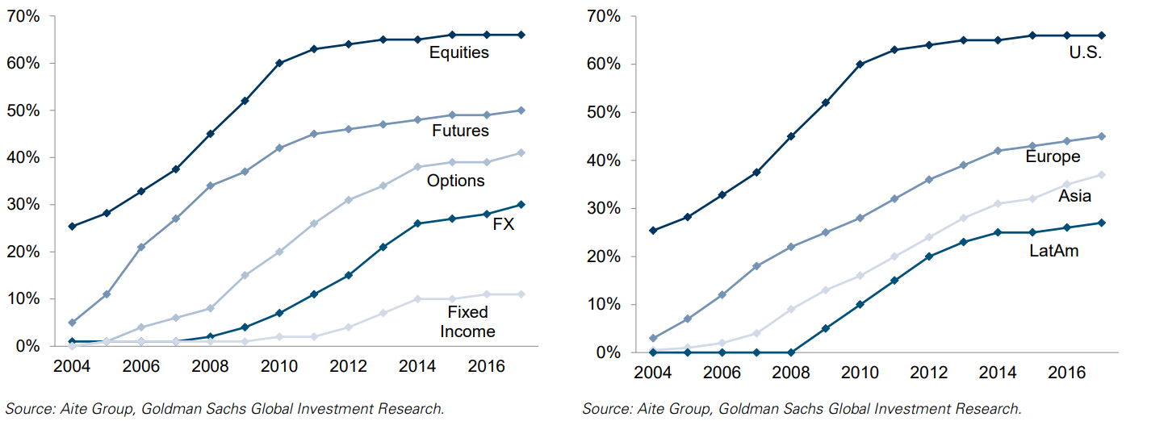
Percentatge d'inversió algorítmica

Slide 6
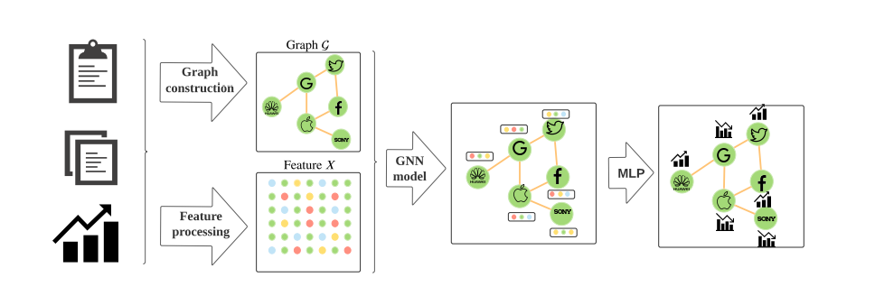
Context
Creixement mètodes basats en la col·lecció i interpretació de dades
Aprenentatge automàtic, Graph Neural Networks (GNN)
Múltiples capes: transferència i actualització
Sistema financer definit com a graf
Tasca de classificació de nodes
Font: Wang, J., Zhang, S., Xiao, Y., & Song, R. (2022). A Review on Graph Neural Network Methods in Financial Applications.

Slide 7
Context
Major rendiment que les xarxes neuronals tradicionals (LSTM, RNN, etc.), Cheng et al. (2022)
Alta complexitat i competitivitat en els mercats financers
Identificació de relacions no lineals
Processament de features temporals
Relacions heterogènies entre accions
Construcció del graf (indústria, notícies, proveïdors, etc.)

Slide 8
Identificació del problema i justificació
Bastant literatura
No s'aïlla la construcció del graf
(Matsunga et al. (2019), Ying et al. (2020), Li et al. (2020), etc.)
Innexistència de benchmarks (construcció del graf)
Innexistència d'un graf de referència (graf ideal)
Article punter identifica el problema
(Wang, J., Zhang, S., Xiao, Y., & Song, R. (2022). A Review on Graph Neural Network Methods in Financial Applications).

Slide 9

Objectius
Elaborar un benchmark per a la construcció de grafs relacionals
Proposar mètodes d'avaluació del graf en relació amb un graf ideal
Reconstruir un programari per a la predicció d'accions borsàries
Testejar el programari amb dades del SP500

Slide 10



Subobjectius
Investigar l'estat de l'art actual
Seleccionar diferents mètodes per a la construcció del graf
Desenvolupar crawlers per a l'obtenció de dades

Slide 11
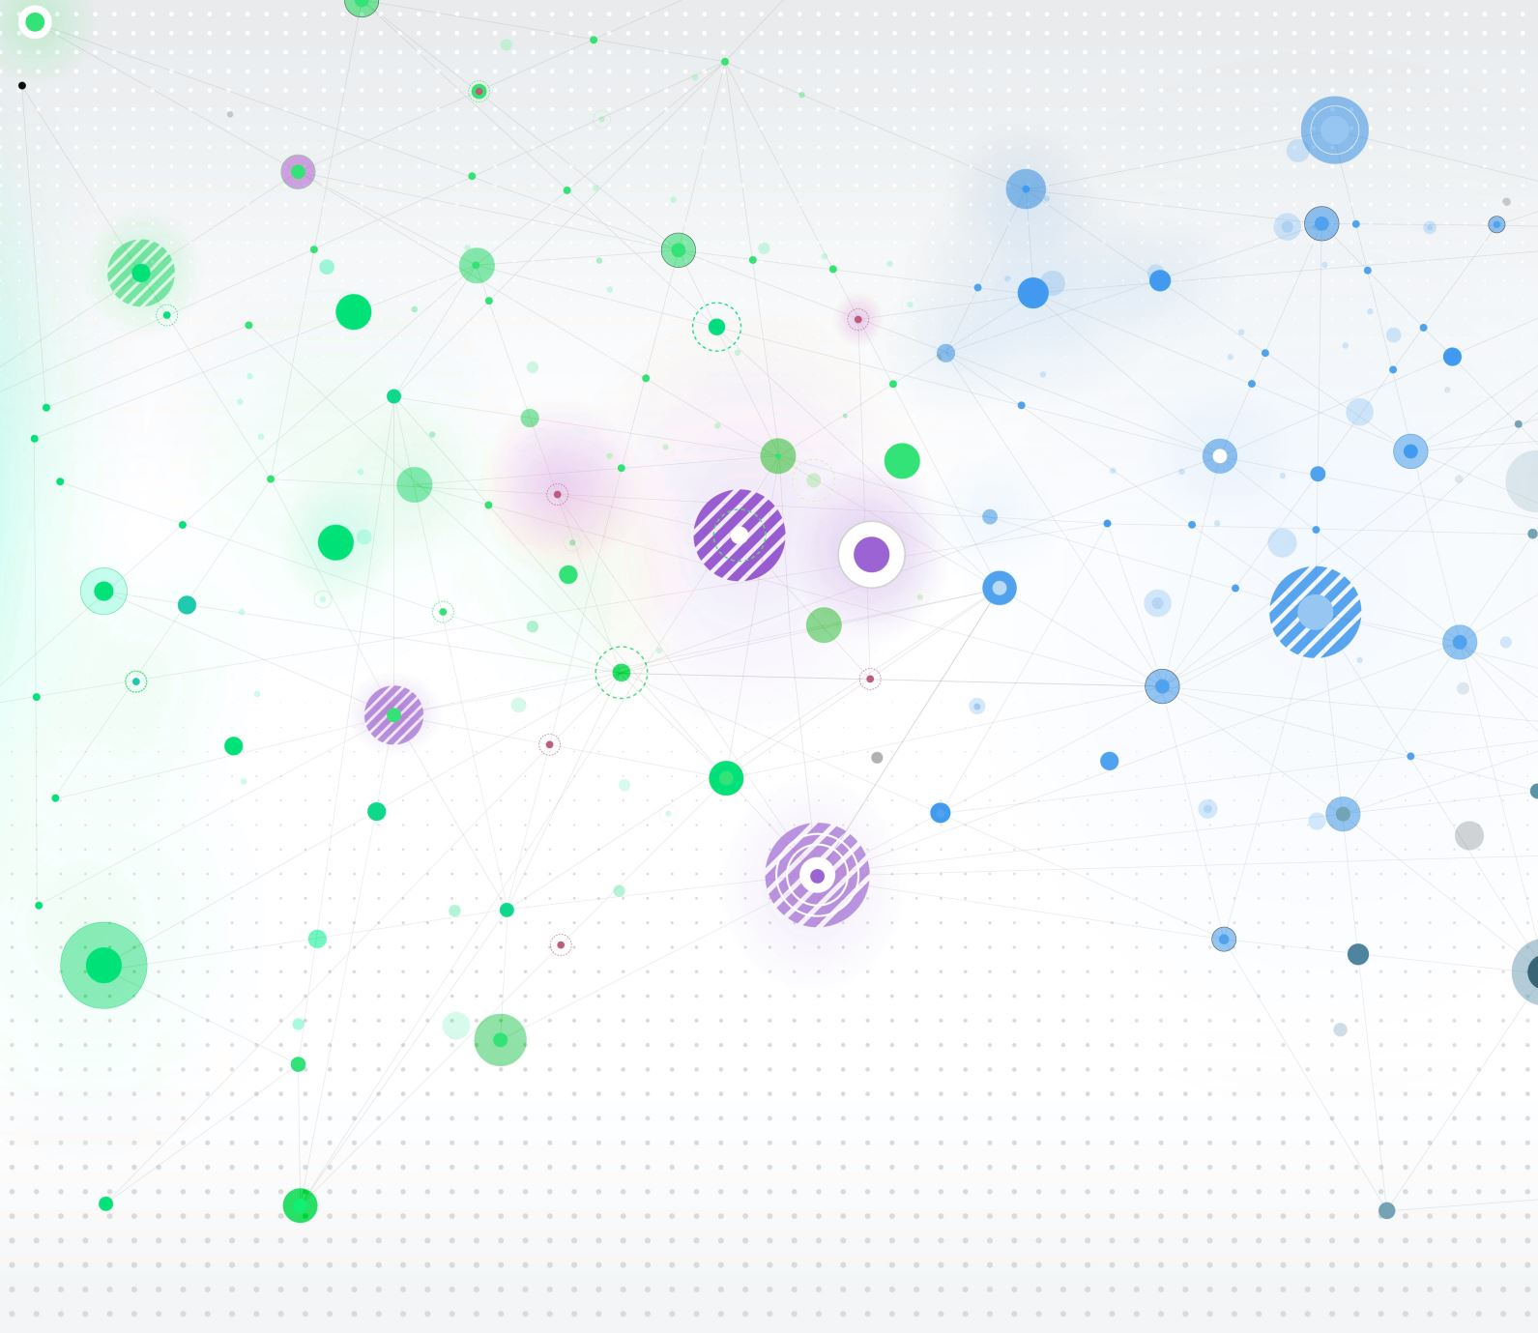
Modificació dels objectius
Millora de la precisió (eliminat)
Publicació parcial dels models existents (interessos $)
Dificulta la replicació dels resultats
Múltiples intents de reconstrucció amb diversos models
Reconstrucció d'una versió capada

Slide 12
Reconstrucció del model (tasques)
Cheng et al. (2022). Temporal and Heterogeneous Graph Neural Network for Financial Time Series Prediction
Preprocessament de dades i generació de les dades
Construcció dels grafs
Modificació del model + arquitectura (1 sol graf)
Optimització dels hiperparàmetres

Slide 13
Marc teòric
Unitats recurrents controlades (GRU) Graph Attention Networks (GAT)
Porta d'actualització: informació rellevant
Porta d'oblit: informació irrellevant
Útil per a identificar les dependències temporals
Velickovic, 2018
Coeficient d'atenció diferenciat per als nodes veïns
Diferent de les GCN's (mitjana dels features dels nodes veïns)
Útil per a identificar l'afectació heterogènia de les empreses

Slide 14

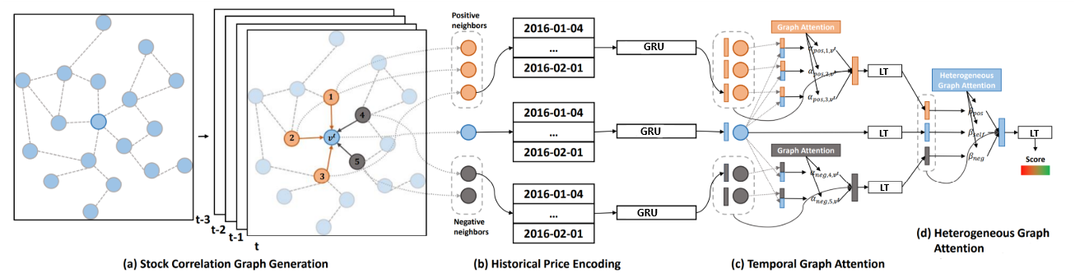
Arquitectura del model
Generació del graf
Features: 500 empreses, 47 Alphas, 20 dies (finestra)
Codificació GRU
2 GATs
GAT heterogènia: rep combinació de representacions
Font: Cheng et al. (2022). Temporal and Heterogeneous Graph Neural Network for Financial Time Series Prediction.

Slide 15
Arquitectura del model
Funció objectiu: variacions percentuals diàries (MSE)
Optimització Adam per ajustar els paràmetres
Estratègia d'inversió testatge: 10%
Optimització hiperparàmetres: Optuna, Tree-structured Parzen Estimator (+200 proves)
6 anys de dades: entrenament 2017-2021, validació 2022, testatge 2023
Font: Cheng et al. (2022). Temporal and Heterogeneous Graph Neural Network for Financial Time Series Prediction.

Slide 16
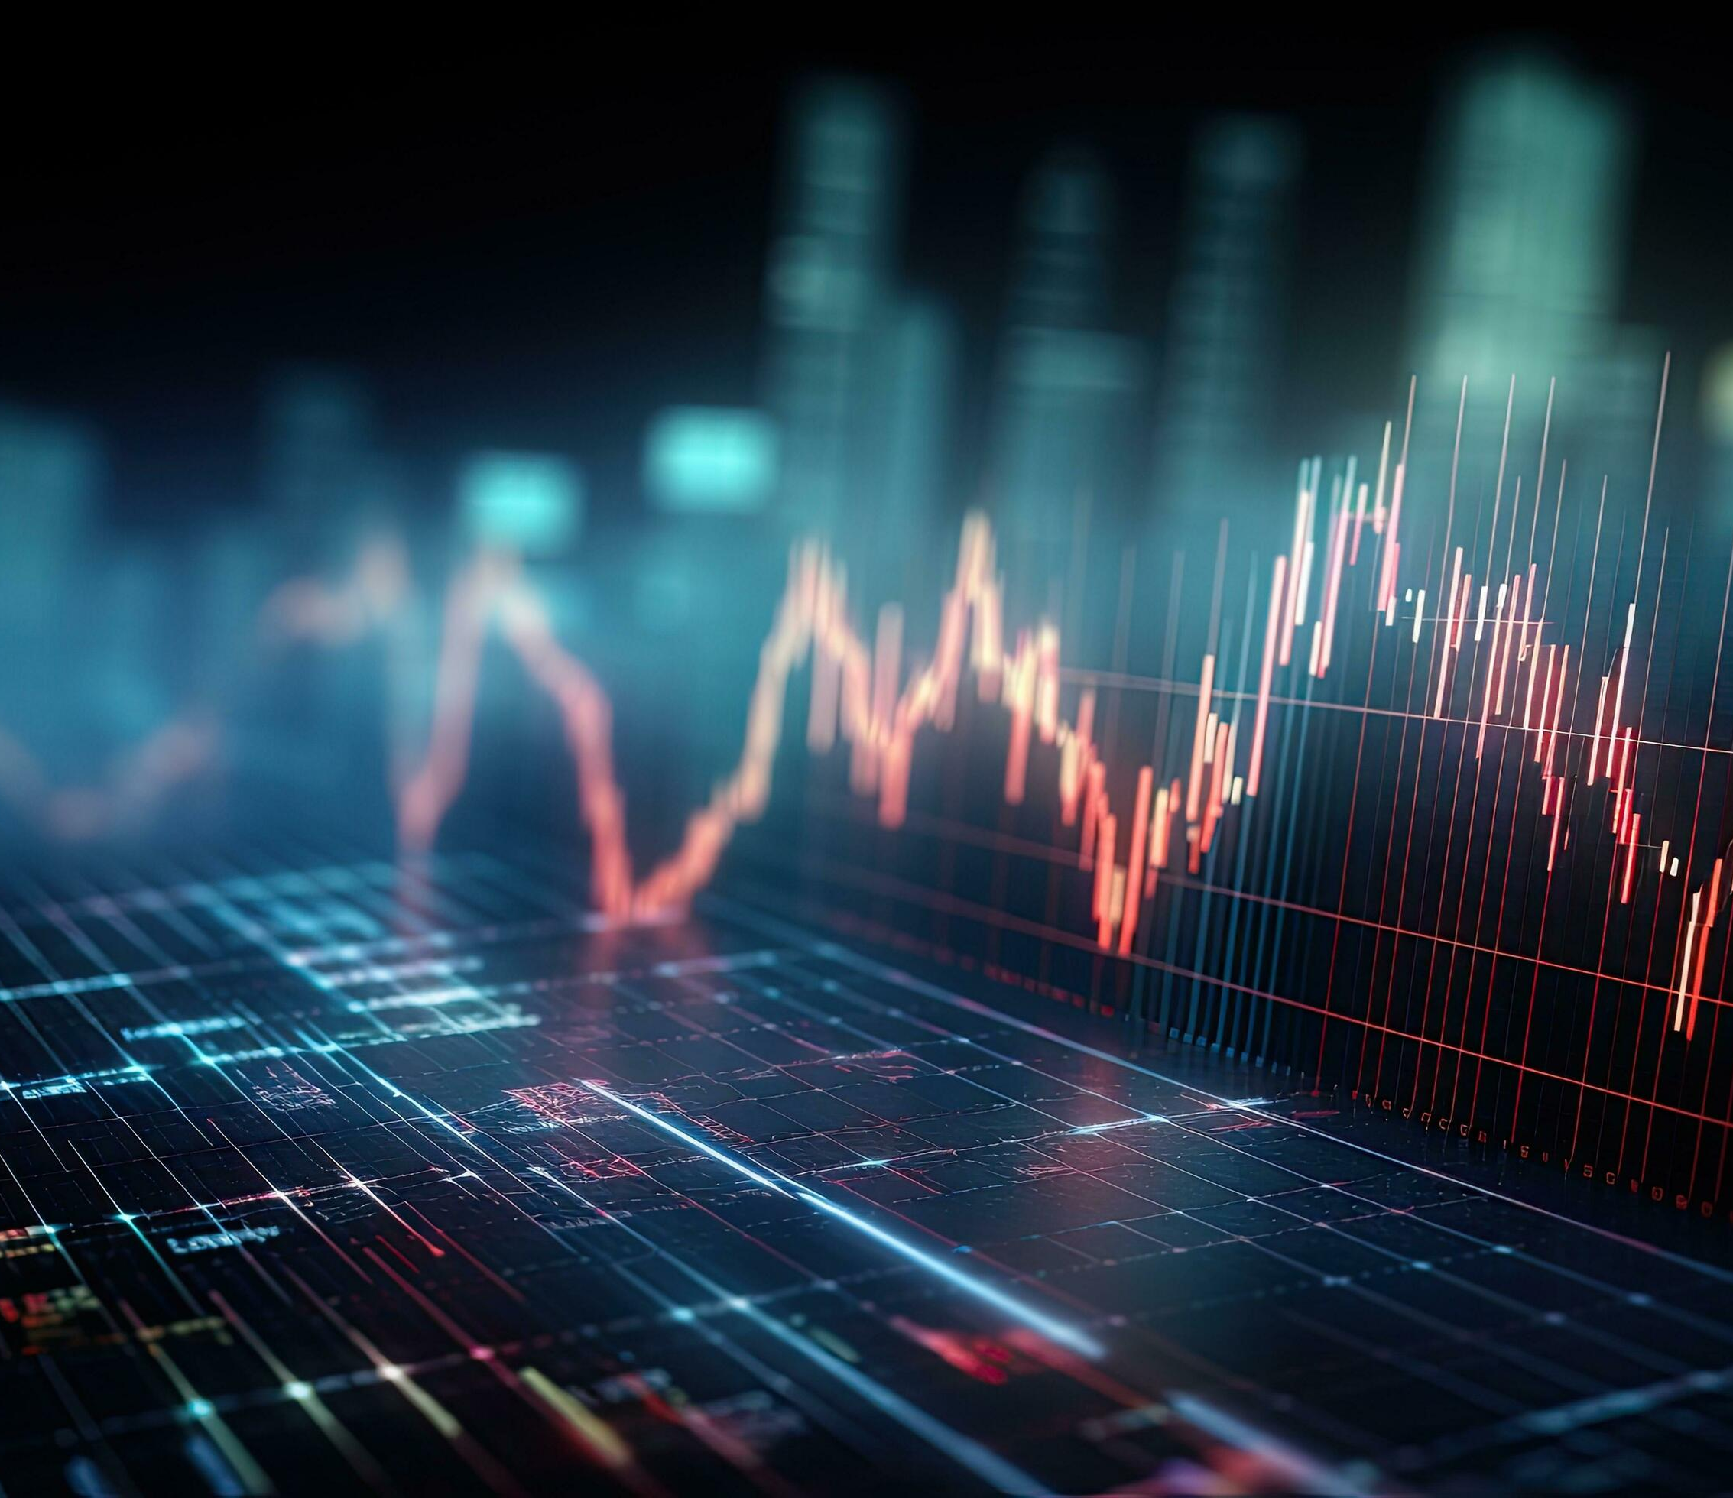
Generació del conjunt de dades
Crawlers
Obtenció dels tickers (Wikipedia)
Llistat diari de booleans (SP500) segons una data d'inversió donada (Wikipedia)
Dates d'inversió (Yahoo Finance)

Slide 17

Generació del conjunt de dades
Cotitzacions d'obertura, de tancament, volum, màxim, mínim (diaris) per a totes les empreses SP500
Emmagatzematge HDF5
47 indicadors tècnics Alpha derivats dels 5 primigenis
Accions delisted

Slide 18
Mètodes de construcció del graf
Grafs no dirigits
Pràctica habitual en desenvolupament de GNNs per no perdre part de la informació
Correlacions històriques d'indicadors
Propietaris d'accions institucionals
Relacions Wikidata
Indústria
Notícies

Slide 19
Correlacions històriques
Correlació dels indicadors: màxim, mínim, volum i cotització d'obertura i tancament
Llindar: 0,6 -0,6
Granularitats
Diàries (2555 grafs)
Mensuals
Anuals
Alta demanda computacional Càlcul amb múltiples processos

Slide 20
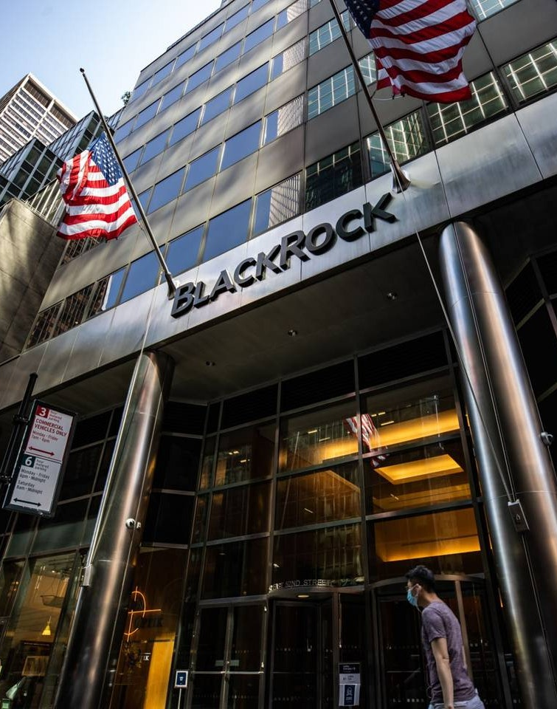
Propietaris institucionals
10 majors inversors institucionals, Yahoo Finance
Informació de pagament (diverses dates)
Limitacions
Inversors de fora el SP500
Data: juny 2023
Inconsistència del nom de les accions de Yahoo Finance
Crawler Wikipedia per trobar el nom de l'empresa (Fuzzywuzzy)

Slide 21


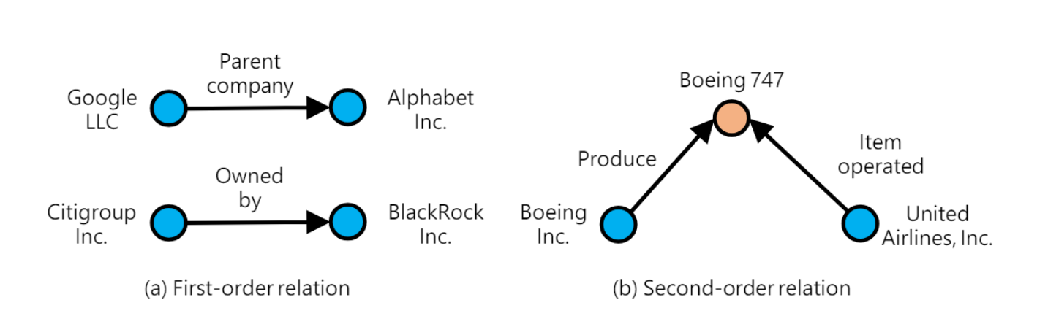
Relacions Wikidata
Base de dades, fundació Wikimedia
Punt d'accés, SPARQL
Obtenció dels identificadors Wikidata (complicacions)
Límit de peticions (control del temps)
Relacions actuals (no es pot filtrar per data)
5 relacions de primer ordre + 51 relacions de segon ordre
Font: Temporal Relational Ranking for Stock Prediction, 2018.

Slide 22
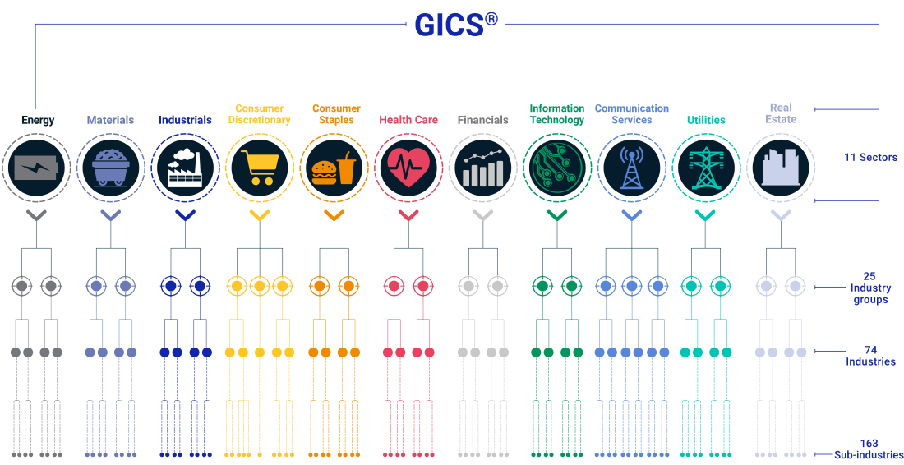
Indústria
Global Industry Classification Standard (GICS)
Taxonomia de la indústria global
11 sectors, 25 sectors d'indústria, 74 indústries i 163 subindústries
Subindústries pagament
Llistat SP500 Wikipedia (actuals)
Fin Viz manualment
Dades 2023 fins maig 2024
Font: fons d’inversió MSCI.

Slide 23
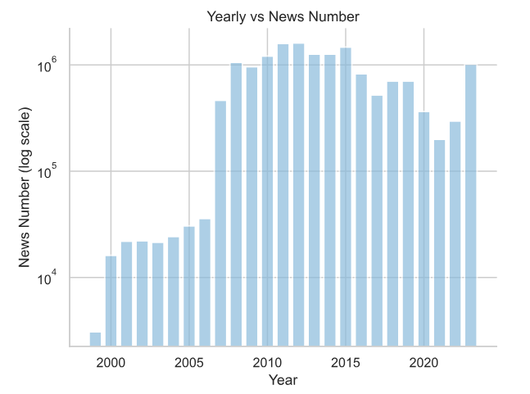
Notícies
Financial News and Stock Price Integration Dataset (FNSPID), 2024
15,7 milions de notícies entre 1999 i 2024 (SP500)
Pàgines web de diaris i revistes financeres
Granularitat mensual
Empreses esmentades a la mateixa notícia
Sofisticació processament del llenguatge natural
Font: Financial News and Stock Price Integration Dataset (FNSPID), 2024

Slide 24
RESULTATS

Slide 25
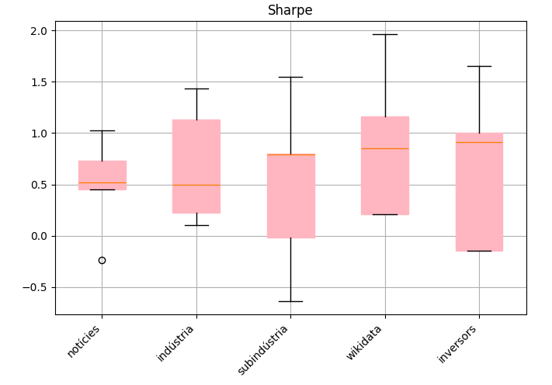
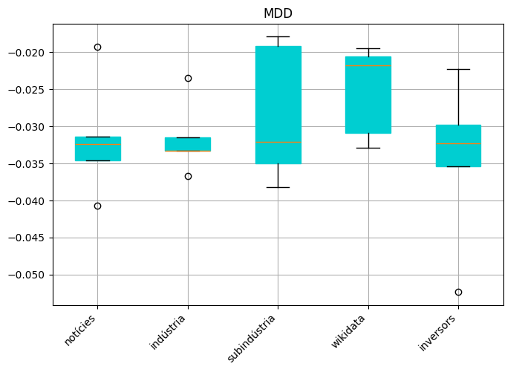
Resultats 1 a 1

Slide 26
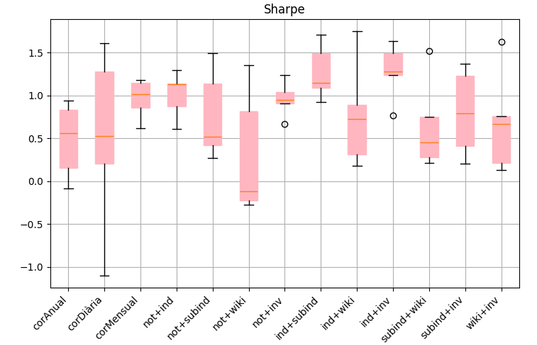
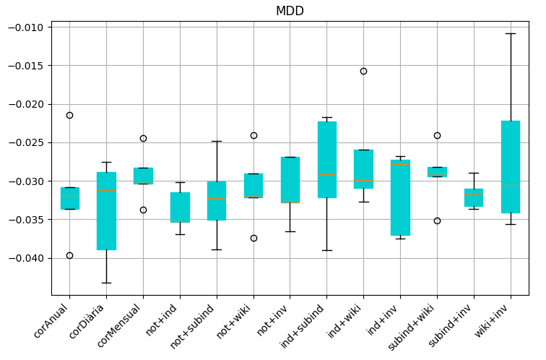
Resultats 2 a 2

Slide 27
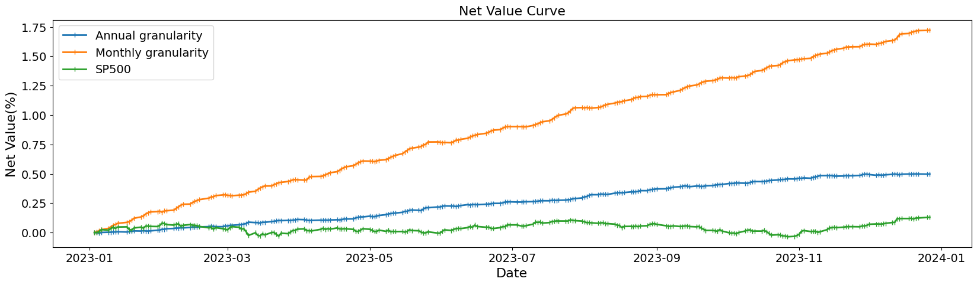
Graf ideal

Slide 28
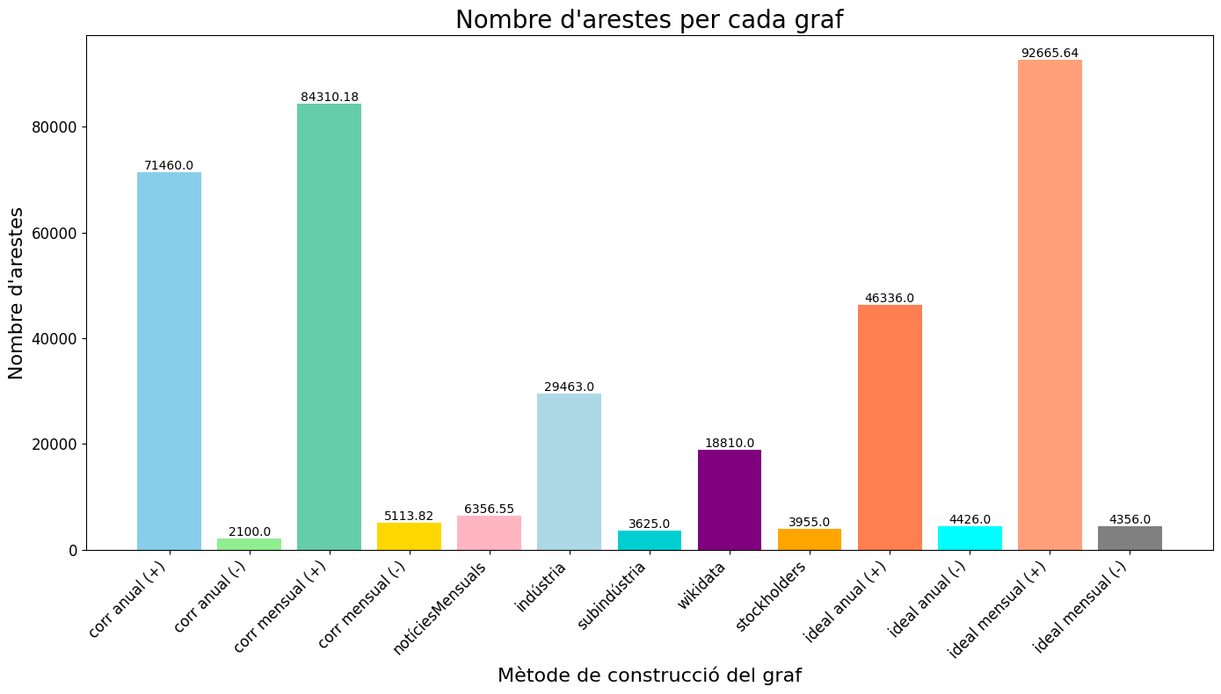
Nombre d'arestes

Slide 29
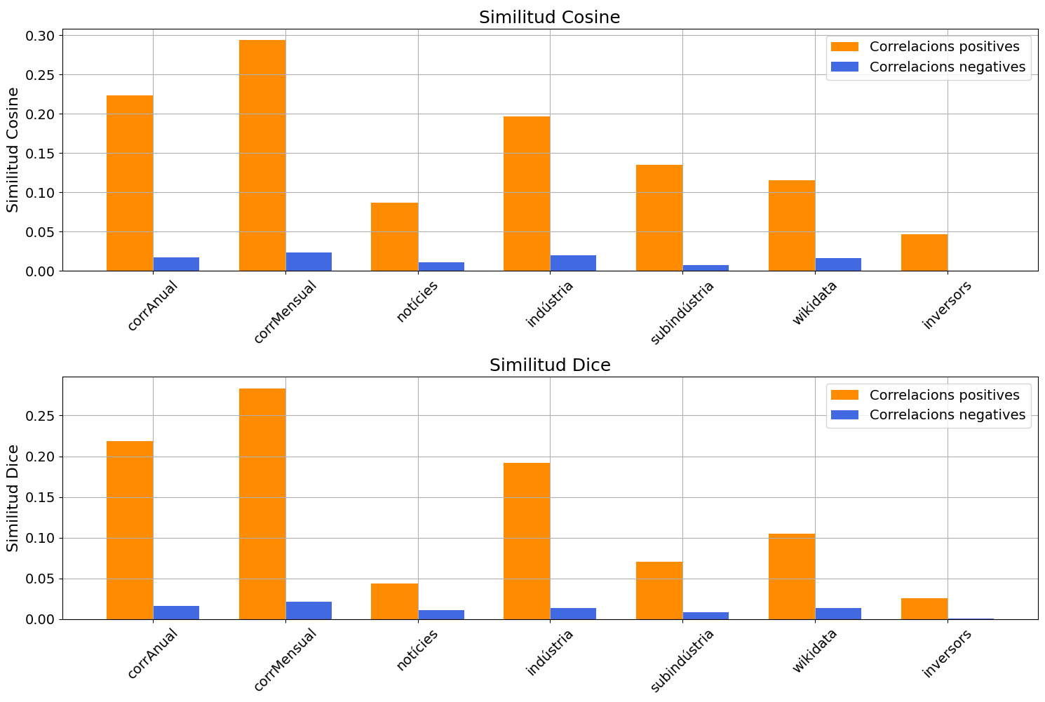
Similituds

Slide 30
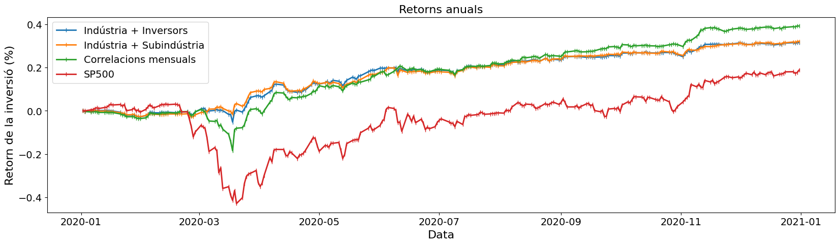
Rendiment durant els anys

Slide 31
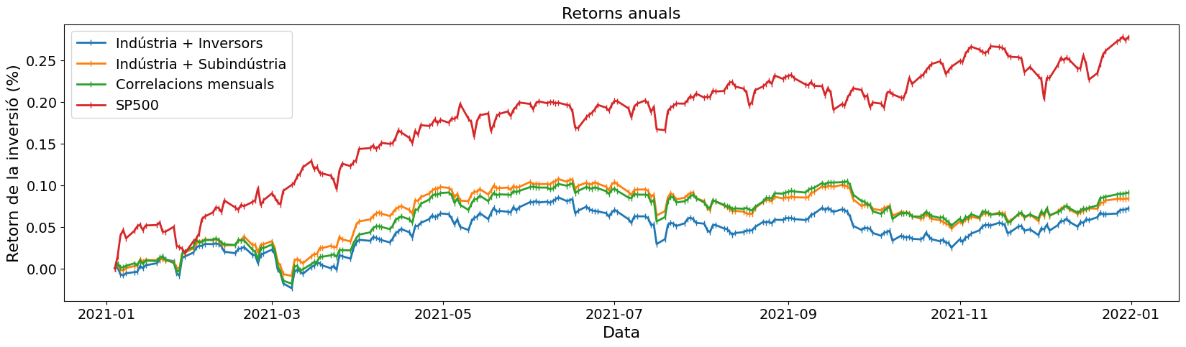
Rendiment durant els anys

Slide 32
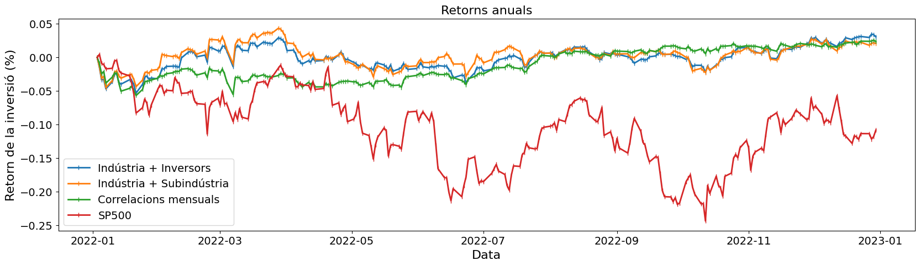
Rendiment durant els anys

Slide 33
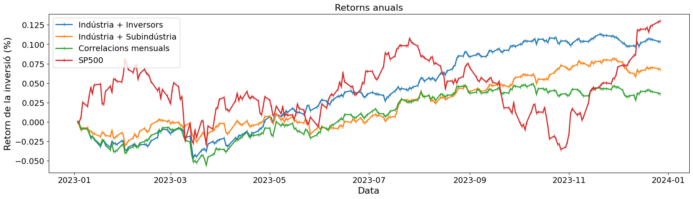
Rendiment durant els anys

Slide 34

Conclusions
Reconstrucció d'un model que bat el mercat consistentment
Benchmarking exhaustiu dels mètodes de construcció del graf
Indústria + subindústria, indústria + inversors
Potencial notícies
Mesura de similitud amb el graf ideal
Optimitzar el desenvolupament de la construcció del graf
Aplicació a la predicció d'accions i altres problemes financers
Predicció d'adjacències?

Slide 35
Gràcies per la vostra atenció!

